Slide 1
Мероприятия НМО ГБПОУ РС (Я) «Якутский колледж культуры и искусств»
за 2014-2015 учебный год

Slide 2
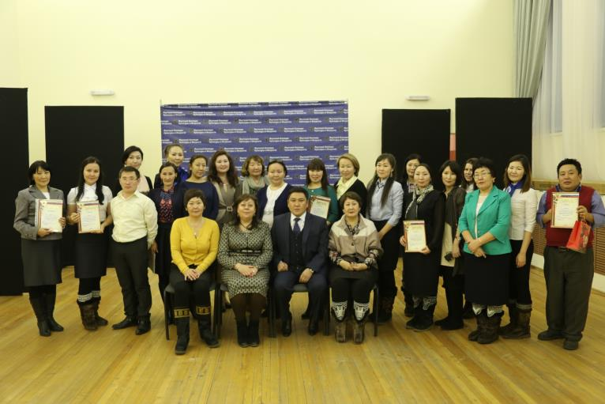
Республиканская педагогическая научно-практическая конференция «Создание культурно-образовательной среды- первооснова подготовки современного специалиста»

Slide 3
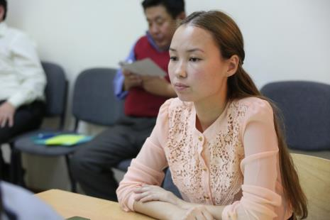

Slide 4
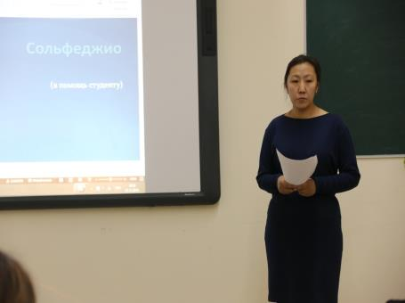
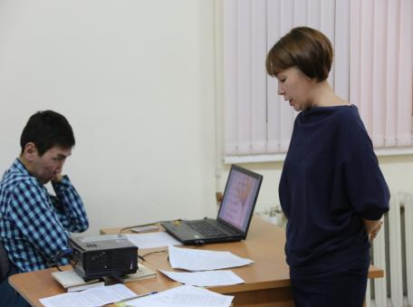

Slide 5
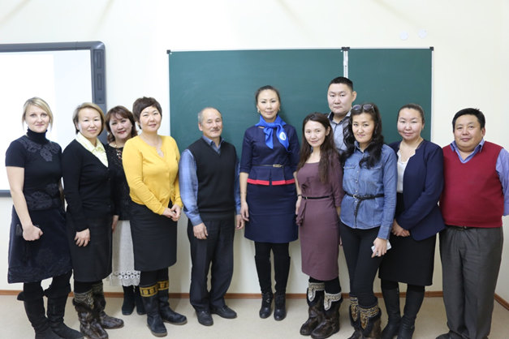

Slide 6
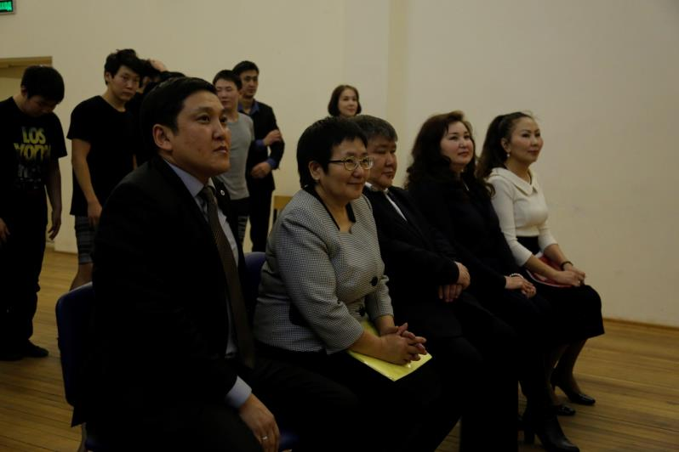
Государственная аккредитация

Slide 7
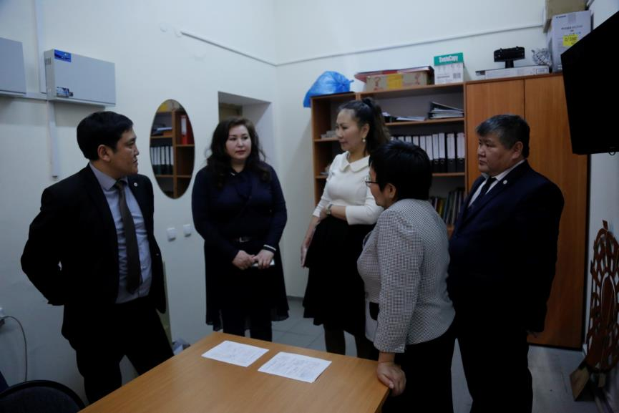

Slide 8
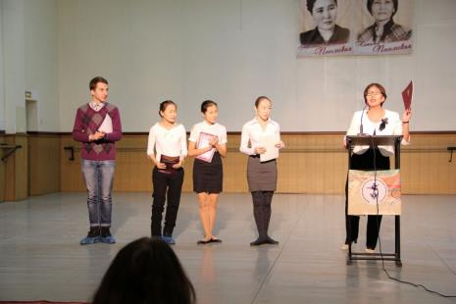
I городская научно-практическая конференция «Учитель, перед именем твоим…»

Slide 9
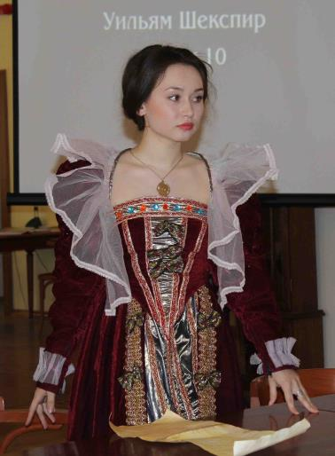
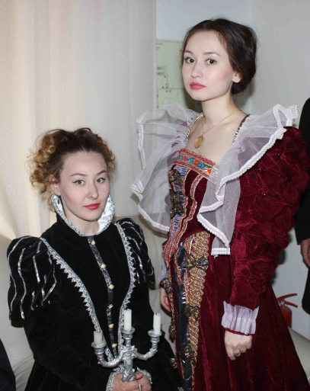
Республиканское мероприятие «Великий Данте» к 750-летию со дня рождения Данте Алигьери

Slide 10
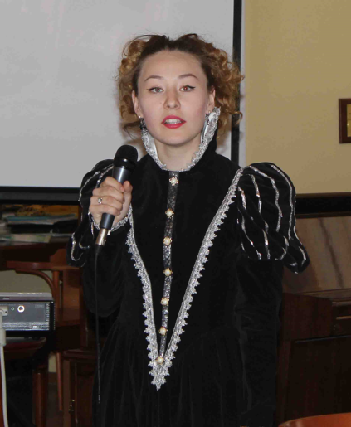
Дипломант I степени

Slide 11
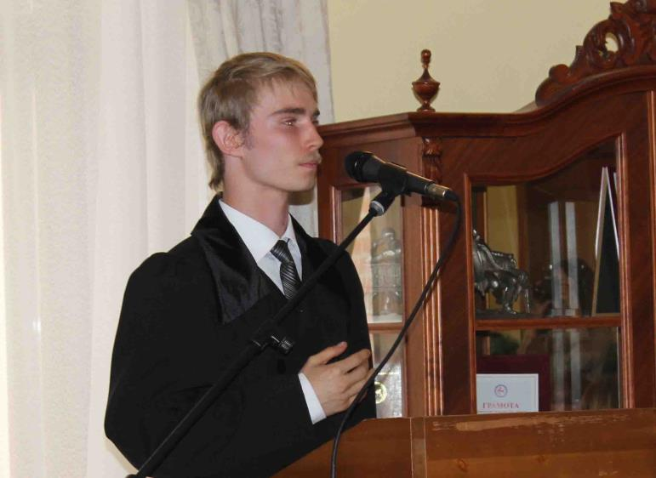
Дипломант 3 степени

Slide 12
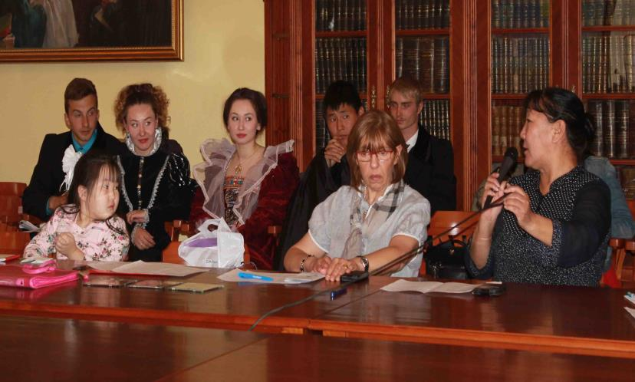
Подведение итогов

Slide 13
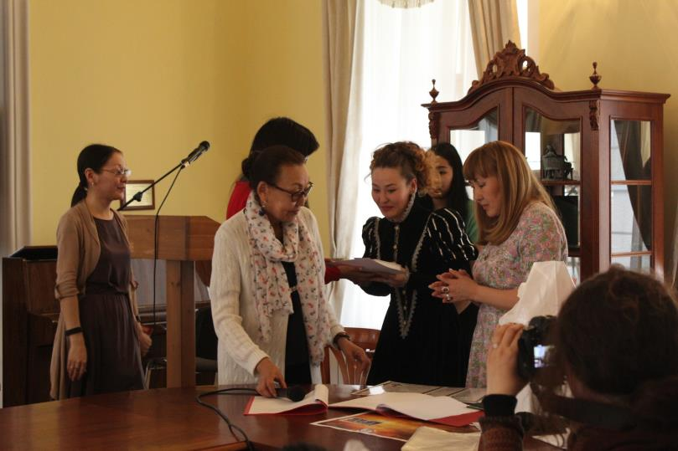
Вручение дипломов

Slide 14
Республиканская студенческая олимпиада по риторике

Slide 15
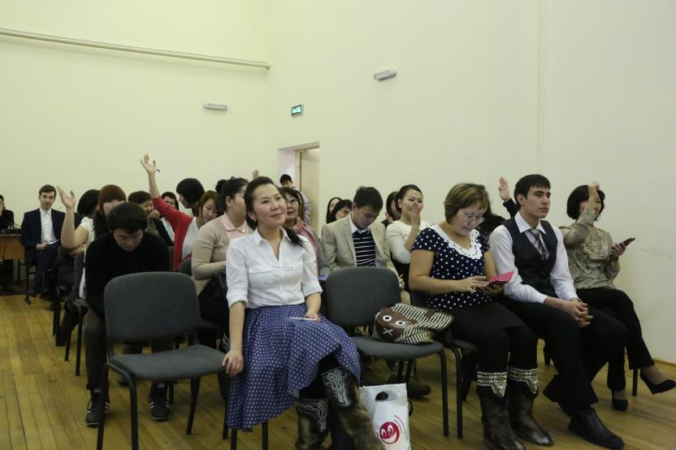

Slide 16
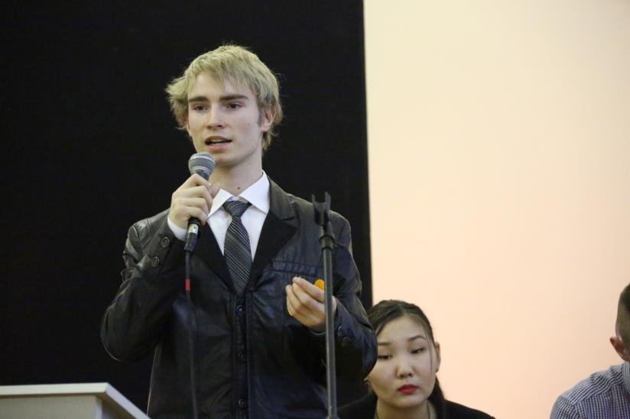
Макаров Роман, студент 1 курса «ТТ»

Slide 17
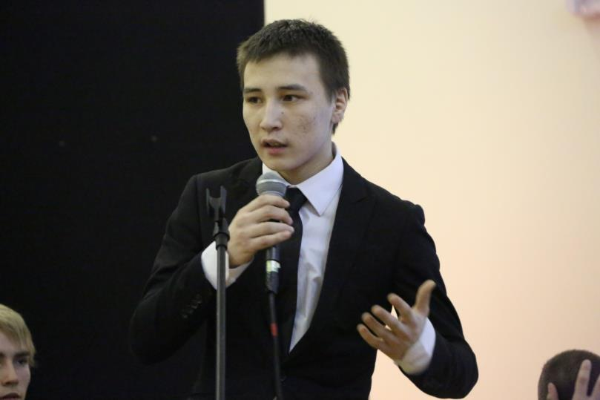
Чахов Петр, студент 2 курса «СКД»

Slide 18
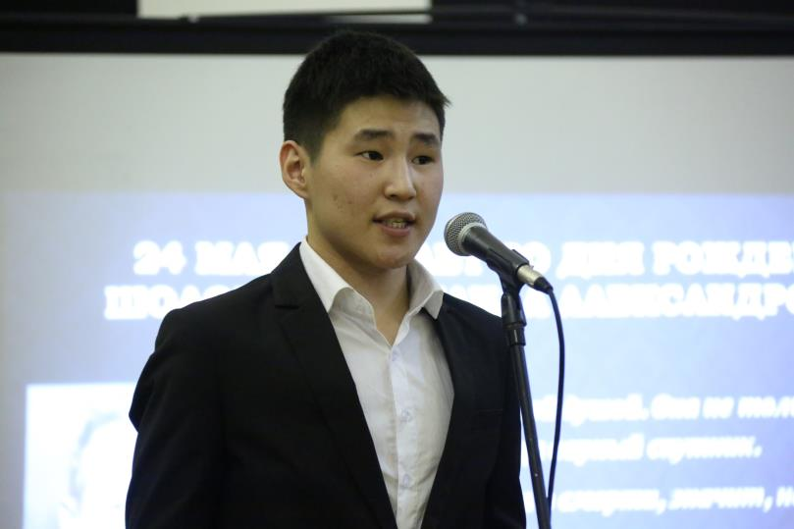
Хорунов Лев, студент 1 курса «СКД»

Slide 19
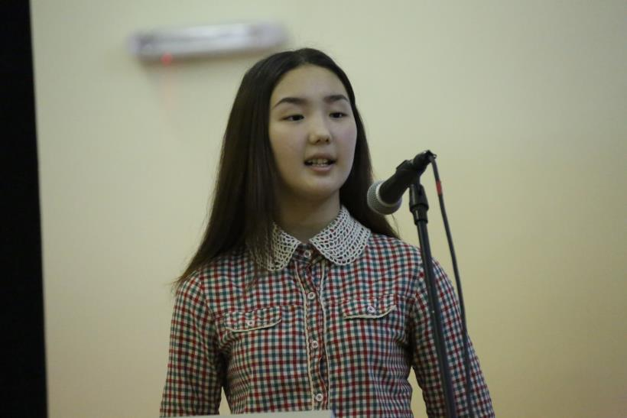
Борисова Ольга, студентка 1 курса «ХТ»

Slide 20
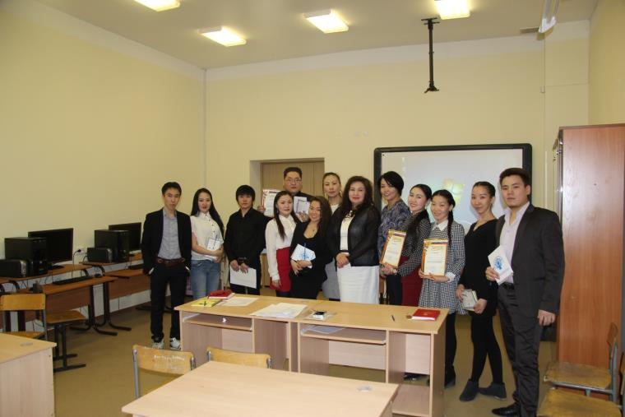
Научно-практическая конференция «Наука, искусство, творчество: идеи, поиски, результаты»

Slide 21
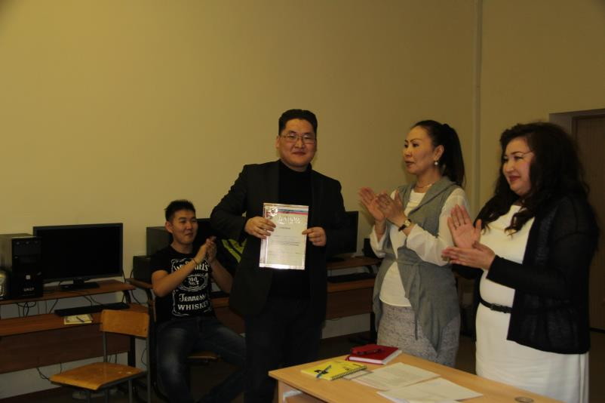
Дьяконов Андрей, студент 4 курса «МЗМ»

Slide 22
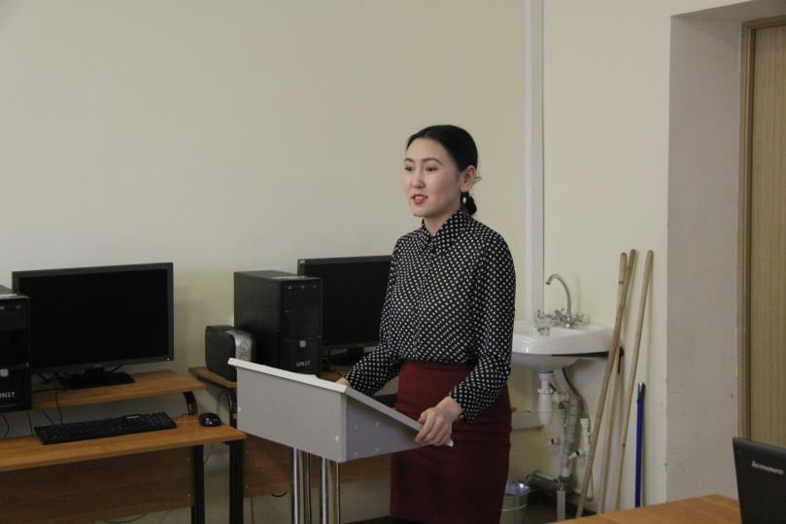
Бурнашева Туяра, студентка 3 курса «ЭХТ»

Slide 23
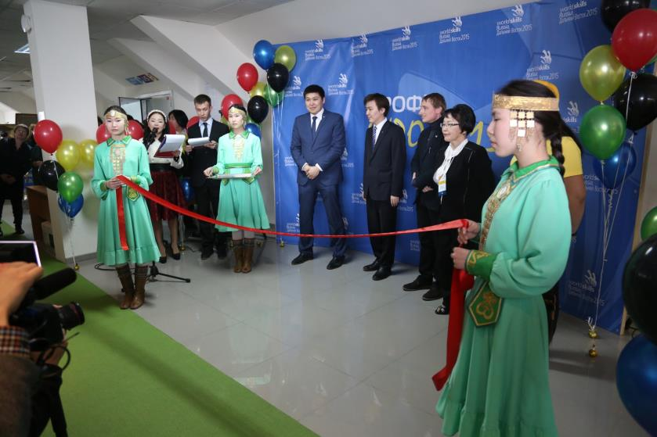
Worldskills Russia Дальний Восток 2015

Slide 24
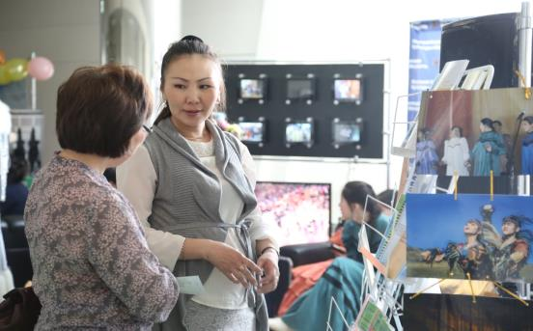
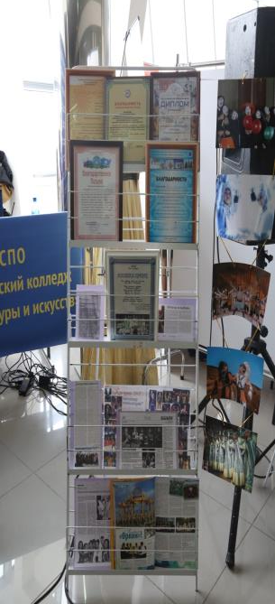
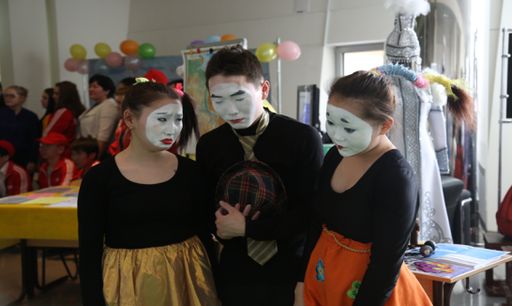

Slide 25
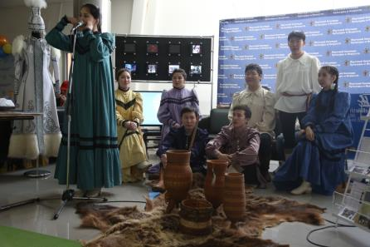
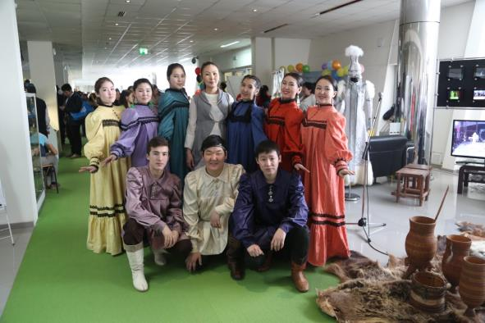
Студенты ПЦК «Этнохудожественное творчество»

Slide 26
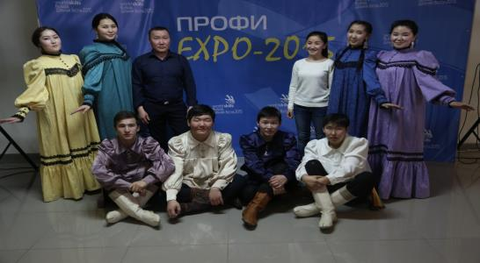
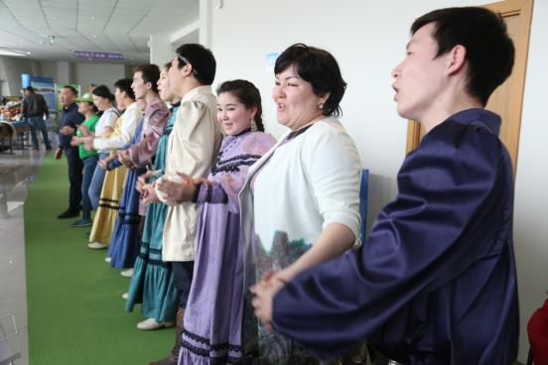

Slide 27
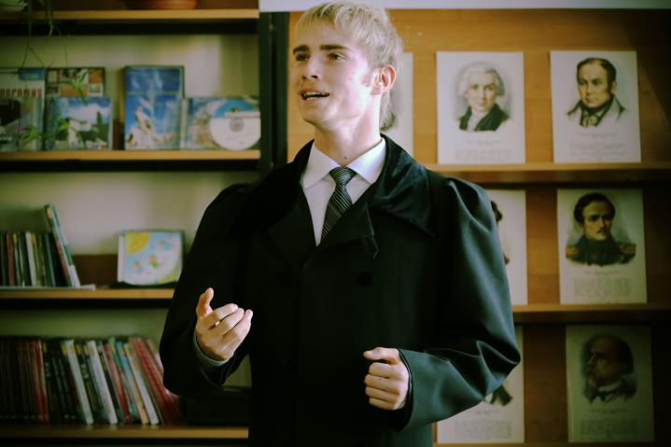
Литературный конкурс «Поэзия – чудесная страна..», приуроченный к Году Литературы в РФ

Slide 28
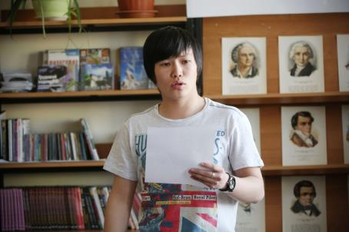
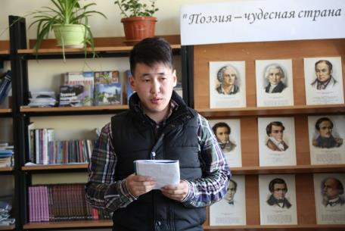
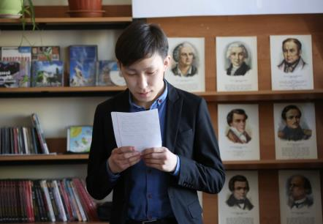
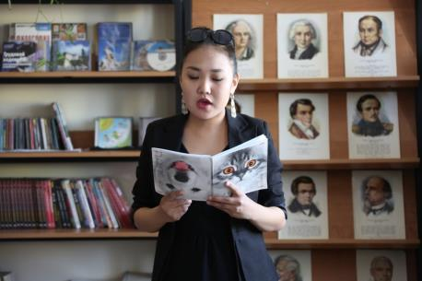

Slide 29
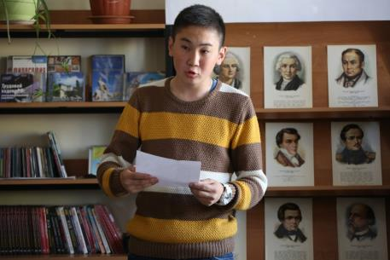
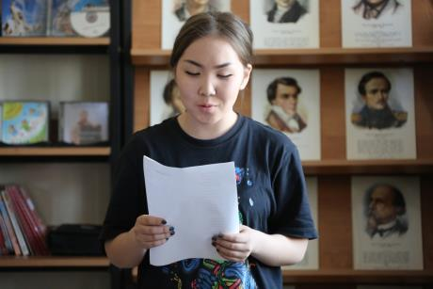
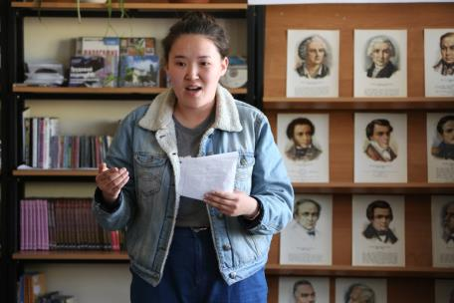
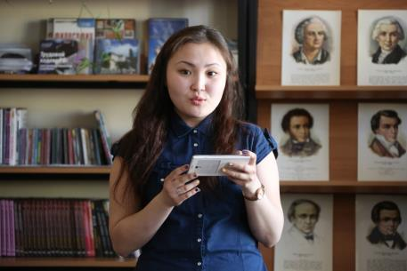

Slide 30
